Slide 1
Pemrograman 3
Een yurnaida - 4508210002
Paolo roha - 4509210031

Slide 2
Pendahuluan
Tema :Toko
Fasilitas :
  Input user, barang,customer,suplier dan sales
  Edit dan hapus data

Slide 3
Tabel yang digunakan
Tabel User
Tabel barang
Tabel customer
Tabel suplier
Tabel sales

Slide 4
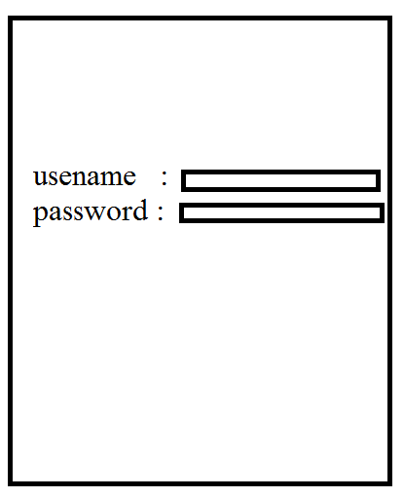
Rancangan
  Halaman Login

Slide 5
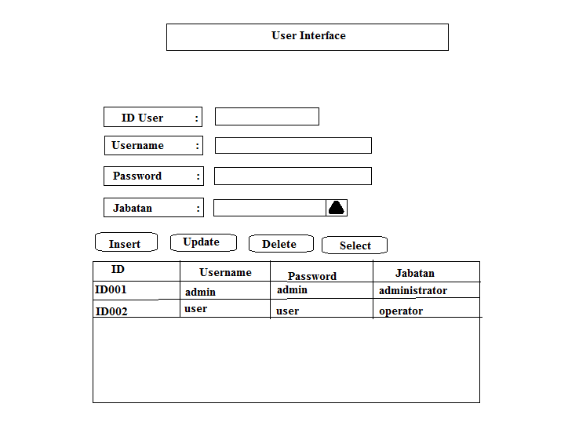
  Halaman Utama
  Data User

Slide 6
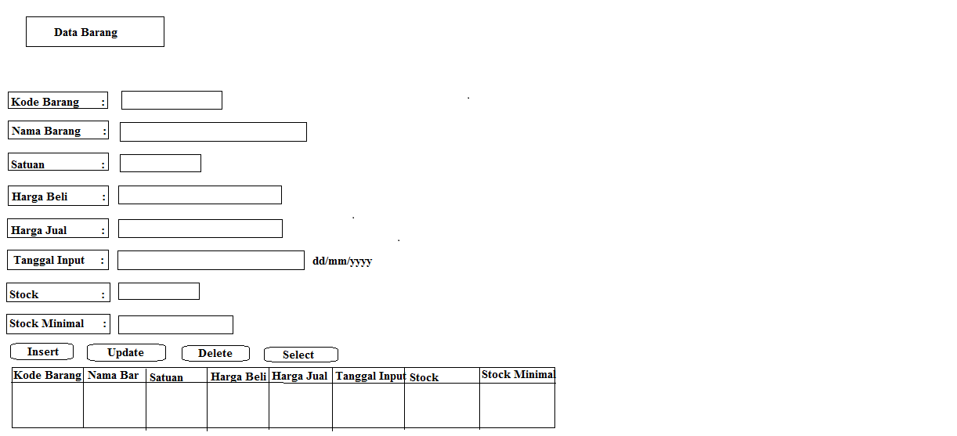
  Data Barang

Slide 7
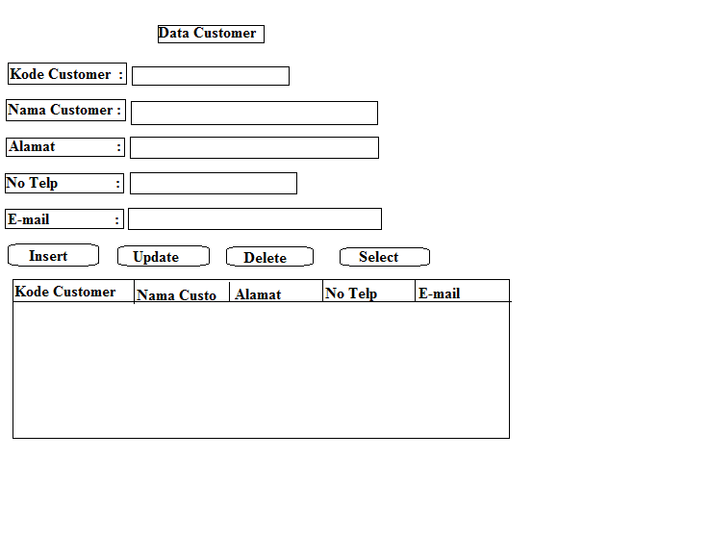
  Tampilan Customer

Slide 8
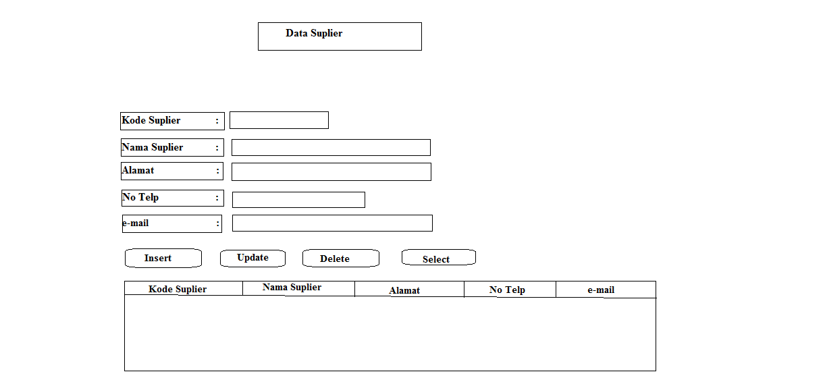
  Tampilan Data supplier

Slide 9
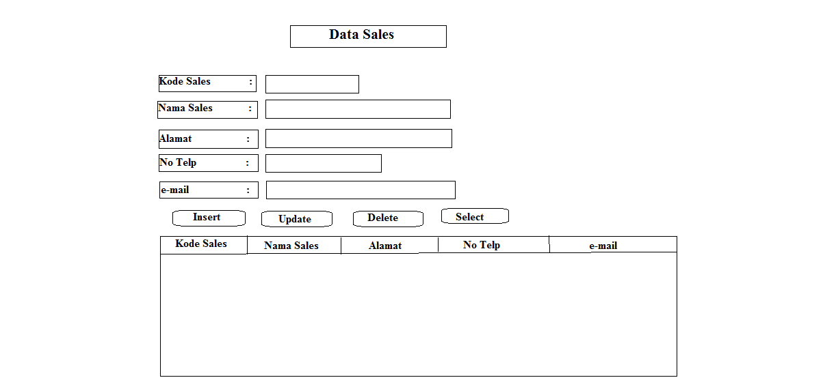
  Tampilan Data sales

Slide 10
TERIMA KASIH

